Slide 1
GLOBAL COUPLE CARE
01
글로벌커플케어
국경을 넘는 관계에
확인 가능한 신뢰를
국제커플의 정보 탐색·전문 서비스·현지 지원·정착을 파트너 운영과 연결하는 플랫폼
INVESTOR & BUSINESS PARTNERSHIP 2026.10
Notes:
국경을 넘는 관계에
확인 가능한 신뢰를
발표 설명: 고객의 실제 과업과 다음 확인할 증거를 연결해 설명합니다.
내부 정본: GlobalCoupleCare/docs/PROJECT_STATUS.md; GlobalCoupleCare/docs/PAYMENT_MATCHING_PAYOUT_CANONICAL_2026-09-13.md; GlobalCoupleCare/docs/AGENCY_OPERATIONS_NOTIFICATIONS_AUDIT_2026-09-24.md; GlobalCoupleCare/frontend/app/partners/page.tsx
기준일: 2026-10-14

Slide 2
GLOBAL COUPLE CARE
02
국제커플의 신뢰·업무 인프라
정보 비교부터 파트너 문의와 정착 준비까지 연결합니다.
수요자
국제연애·결혼을 준비하거나 양국 생활·정착 정보를 찾는 커플과 가족입니다.
공급자
독립 업체·전문가·현지 파트너·크리에이터·커뮤니티 운영자가 자신의 서비스를 제공합니다.
사업 구조
무료 입점·공개 홈페이지로 시작해 검증된 문의·서비스 운영과 거래 수수료로 사업화합니다.
2026-10-14 기준 · globalcouplecare.com
Notes:
정보 비교부터 파트너 문의와 정착 준비까지 연결합니다.
수요자: 국제연애·결혼을 준비하거나 양국 생활·정착 정보를 찾는 커플과 가족입니다.
공급자: 독립 업체·전문가·현지 파트너·크리에이터·커뮤니티 운영자가 자신의 서비스를 제공합니다.
사업 구조: 무료 입점·공개 홈페이지로 시작해 검증된 문의·서비스 운영과 거래 수수료로 사업화합니다.
발표 설명: 고객의 실제 과업과 다음 확인할 증거를 연결해 설명합니다.
내부 정본: GlobalCoupleCare/docs/PROJECT_STATUS.md; GlobalCoupleCare/docs/PAYMENT_MATCHING_PAYOUT_CANONICAL_2026-09-13.md; GlobalCoupleCare/docs/AGENCY_OPERATIONS_NOTIFICATIONS_AUDIT_2026-09-24.md; GlobalCoupleCare/frontend/app/partners/page.tsx
기준일: 2026-10-14

Slide 3
GLOBAL COUPLE CARE
03
정보를 찾은 뒤에도 확인할 일이 남습니다
비용·역할·계약·현지 지원을 각각 확인해야 합니다.
커플의 문제
국가별 절차와 비용이 흩어져 있고, 실제 서비스 제공자와 책임 범위를 비교하기 어렵습니다.
파트너의 문제
콘텐츠 유입이 상담과 계약으로 이어지는 과정을 추적하고, 담당자 간 업무를 인계해야 합니다.
플랫폼의 해법
공개 정보·검증 범위·문의·계약 이력을 연결해 커플의 선택과 파트너 운영을 지원합니다.
2026-10-14 기준 · globalcouplecare.com
Notes:
비용·역할·계약·현지 지원을 각각 확인해야 합니다.
커플의 문제: 국가별 절차와 비용이 흩어져 있고, 실제 서비스 제공자와 책임 범위를 비교하기 어렵습니다.
파트너의 문제: 콘텐츠 유입이 상담과 계약으로 이어지는 과정을 추적하고, 담당자 간 업무를 인계해야 합니다.
플랫폼의 해법: 공개 정보·검증 범위·문의·계약 이력을 연결해 커플의 선택과 파트너 운영을 지원합니다.
발표 설명: 고객의 실제 과업과 다음 확인할 증거를 연결해 설명합니다.
내부 정본: GlobalCoupleCare/docs/PROJECT_STATUS.md; GlobalCoupleCare/docs/PAYMENT_MATCHING_PAYOUT_CANONICAL_2026-09-13.md; GlobalCoupleCare/docs/AGENCY_OPERATIONS_NOTIFICATIONS_AUDIT_2026-09-24.md; GlobalCoupleCare/frontend/app/partners/page.tsx
기준일: 2026-10-14

Slide 4
GLOBAL COUPLE CARE
04
국제혼인은 출발점입니다
결혼 준비 이후 거주·언어·생활 서비스로 관계가 이어집니다.
공식 수요 맥락
약 2.1만 건
2025년 외국인과의 혼인은 약 2만 1천 건입니다. 국가데이터처가 2026년 3월 발표한 신고 기준 통계입니다.
초기 진입
공식 상위국 가이드와 한일·한미 등 관계별 생활 질문, 전문 서비스가 필요한 커플을 우선 연결합니다.
2025년 외국인과의 혼인 신고
시장 경계
전체 국제혼인이 유료 중개를 이용하는 것은 아닙니다. 혼인 건수에 중개단가를 곱해 전체 시장매출로 주장하지 않습니다.
근거: 국가데이터처 2025년 혼인·이혼 통계 브리핑
2026-10-14 기준 · globalcouplecare.com
Notes:
결혼 준비 이후 거주·언어·생활 서비스로 관계가 이어집니다.
공식 수요 맥락: 2025년 외국인과의 혼인은 약 2만 1천 건입니다. 국가데이터처가 2026년 3월 발표한 신고 기준 통계입니다.
초기 진입: 공식 상위국 가이드와 한일·한미 등 관계별 생활 질문, 전문 서비스가 필요한 커플을 우선 연결합니다.
시장 경계: 전체 국제혼인이 유료 중개를 이용하는 것은 아닙니다. 혼인 건수에 중개단가를 곱해 전체 시장매출로 주장하지 않습니다.
발표 설명: 고객의 실제 과업과 다음 확인할 증거를 연결해 설명합니다.
출처: 국가데이터처 2025년 혼인·이혼 통계 브리핑 https://www.korea.kr/briefing/policyBriefingView.do?newsId=156749798
내부 정본: GlobalCoupleCare/docs/PROJECT_STATUS.md; GlobalCoupleCare/docs/PAYMENT_MATCHING_PAYOUT_CANONICAL_2026-09-13.md; GlobalCoupleCare/docs/AGENCY_OPERATIONS_NOTIFICATIONS_AUDIT_2026-09-24.md; GlobalCoupleCare/frontend/app/partners/page.tsx
기준일: 2026-10-14

Slide 5
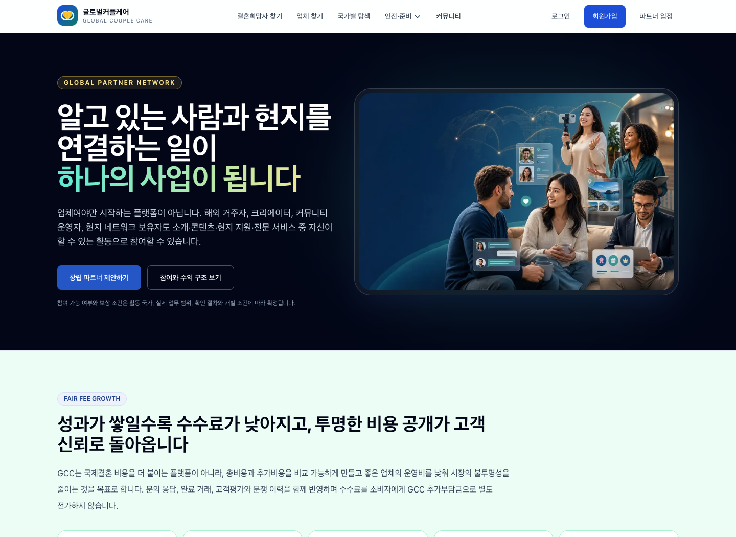
GLOBAL COUPLE CARE
05
파트너의 공개 홈페이지부터 시작합니다
검증과 문의 운영이 첫 업무입니다.
공개 탐색
국가·관계별 안내, 업체·서비스 정보와 크리에이터·현지 파트너의 활동을 탐색합니다.
검증과 문의
신원·채널 소유·인허가·성과자료의 검증 범위를 나누고 필요한 파트너에게 문의합니다.
서비스 운영
담당자·계약·요율·진행 이력과 알림을 연결합니다. 실제 결제·이체는 승인 조건 충족 후 검증합니다.
공개 파트너 안내 실제 화면
근거: GCC 파트너 안내
2026-10-14 기준 · globalcouplecare.com
Notes:
검증과 문의 운영이 첫 업무입니다.
공개 탐색: 국가·관계별 안내, 업체·서비스 정보와 크리에이터·현지 파트너의 활동을 탐색합니다.
검증과 문의: 신원·채널 소유·인허가·성과자료의 검증 범위를 나누고 필요한 파트너에게 문의합니다.
서비스 운영: 담당자·계약·요율·진행 이력과 알림을 연결합니다. 실제 결제·이체는 승인 조건 충족 후 검증합니다.
발표 설명: 고객의 실제 과업과 다음 확인할 증거를 연결해 설명합니다.
출처: GCC 파트너 안내 https://globalcouplecare.com/partners
내부 정본: GlobalCoupleCare/docs/PROJECT_STATUS.md; GlobalCoupleCare/docs/PAYMENT_MATCHING_PAYOUT_CANONICAL_2026-09-13.md; GlobalCoupleCare/docs/AGENCY_OPERATIONS_NOTIFICATIONS_AUDIT_2026-09-24.md; GlobalCoupleCare/frontend/app/partners/page.tsx
기준일: 2026-10-14

Slide 6
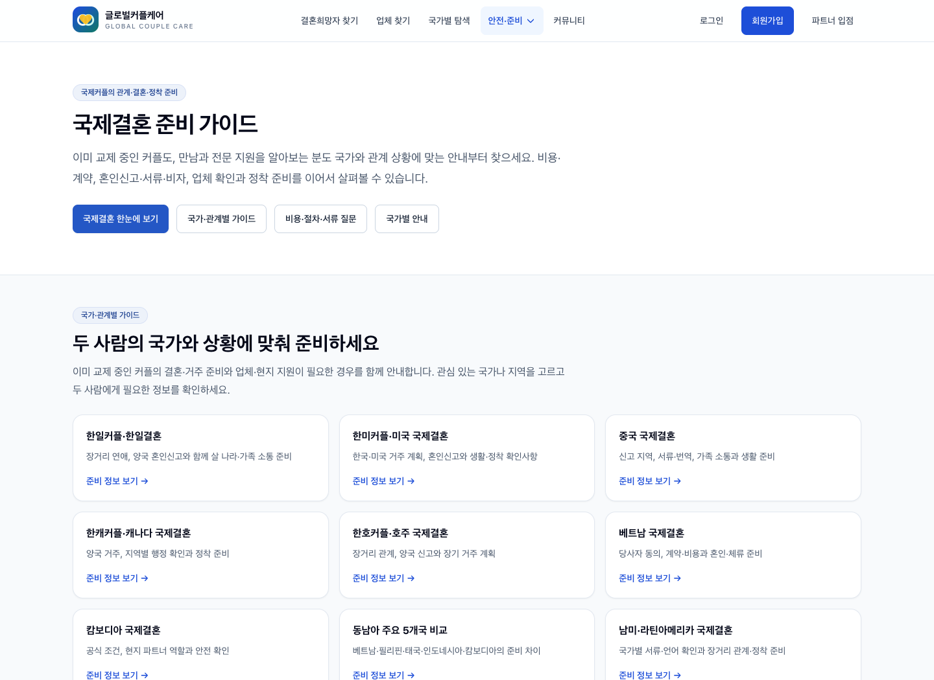
GLOBAL COUPLE CARE
06
콘텐츠를 상담 준비로 연결합니다
국가별 준비 질문을 구체적인 서비스 수요로 이어갑니다.
유입
국가·관계별 가이드와 비용·절차·업체 비교 정보를 공개합니다.
선택
생활 계획·언어·현지 일정·행정 등 실제 필요를 확인하고 파트너 정보를 비교합니다.
계속 이용
정착·가족 생활 질문과 커뮤니티를 통해 단발성 상담 이후의 접점을 확대합니다.
국가·관계별 공개 가이드 실제 화면
근거: 국제결혼 준비 가이드
2026-10-14 기준 · globalcouplecare.com
Notes:
국가별 준비 질문을 구체적인 서비스 수요로 이어갑니다.
유입: 국가·관계별 가이드와 비용·절차·업체 비교 정보를 공개합니다.
선택: 생활 계획·언어·현지 일정·행정 등 실제 필요를 확인하고 파트너 정보를 비교합니다.
계속 이용: 정착·가족 생활 질문과 커뮤니티를 통해 단발성 상담 이후의 접점을 확대합니다.
발표 설명: 고객의 실제 과업과 다음 확인할 증거를 연결해 설명합니다.
출처: 국제결혼 준비 가이드 https://globalcouplecare.com/marriage-guide
내부 정본: GlobalCoupleCare/docs/PROJECT_STATUS.md; GlobalCoupleCare/docs/PAYMENT_MATCHING_PAYOUT_CANONICAL_2026-09-13.md; GlobalCoupleCare/docs/AGENCY_OPERATIONS_NOTIFICATIONS_AUDIT_2026-09-24.md; GlobalCoupleCare/frontend/app/partners/page.tsx
기준일: 2026-10-14

Slide 7
GLOBAL COUPLE CARE
07
파트너 운영 구조가 신뢰를 뒷받침합니다
업체 유형·업무 권한·상업 등급을 서로 분리합니다.
권한
등록·심사·담당자 배정과 실제 업무 범위를 분리해 운영합니다.
원장
계약·수수료 스냅샷과 진행 이력을 보존합니다. PG 검증 전 거래를 확인된 매출로 표시하지 않습니다.
업무 연속성
업무 저장과 알림 대기열·전송 결과·감사 이력을 연결합니다. 메신저별 연결과 실제 수신은 별도 확인합니다.
근거: DAL 적용·운영 구조
2026-10-14 기준 · globalcouplecare.com
Notes:
업체 유형·업무 권한·상업 등급을 서로 분리합니다.
권한: 등록·심사·담당자 배정과 실제 업무 범위를 분리해 운영합니다.
원장: 계약·수수료 스냅샷과 진행 이력을 보존합니다. PG 검증 전 거래를 확인된 매출로 표시하지 않습니다.
업무 연속성: 업무 저장과 알림 대기열·전송 결과·감사 이력을 연결합니다. 메신저별 연결과 실제 수신은 별도 확인합니다.
발표 설명: 고객의 실제 과업과 다음 확인할 증거를 연결해 설명합니다.
출처: DAL 적용·운영 구조 https://globalcouplecare.com/ai-digital-care-log
내부 정본: GlobalCoupleCare/docs/PROJECT_STATUS.md; GlobalCoupleCare/docs/PAYMENT_MATCHING_PAYOUT_CANONICAL_2026-09-13.md; GlobalCoupleCare/docs/AGENCY_OPERATIONS_NOTIFICATIONS_AUDIT_2026-09-24.md; GlobalCoupleCare/frontend/app/partners/page.tsx
기준일: 2026-10-14

Slide 8
GLOBAL COUPLE CARE
08
소개 채널과 전문 업무 사이의 플랫폼
거래 전 확인과 거래 후 운영을 연결하는 위치를 지향합니다.
대안 | 강점 | GCC의 도입 제안
SNS·커뮤니티 | 자연스러운 관계·콘텐츠 | 확인 가능한 파트너 정보와 문의 이력
개별 전문 업체 | 국가·업무별 전문성 | 비교 가능한 정보와 공통 운영 도구
일반 소개 앱 | 사람 탐색·대화 | 전문 서비스·현지 지원·정착 접점
GCC | 파트너와 준비 정보 연결 | 검증·문의·계약·진행 기록의 연속성
일반 업무 범주 비교입니다. 플랫폼 운영자는 상대방 선정·추천이나 혼인 상담·알선을 직접 수행하지 않습니다.
2026-10-14 기준 · globalcouplecare.com
Notes:
거래 전 확인과 거래 후 운영을 연결하는 위치를 지향합니다.
일반 업무 범주 비교입니다. 플랫폼 운영자는 상대방 선정·추천이나 혼인 상담·알선을 직접 수행하지 않습니다.
발표 설명: 표의 정의·단위와 가정을 먼저 설명합니다.
내부 정본: GlobalCoupleCare/docs/PROJECT_STATUS.md; GlobalCoupleCare/docs/PAYMENT_MATCHING_PAYOUT_CANONICAL_2026-09-13.md; GlobalCoupleCare/docs/AGENCY_OPERATIONS_NOTIFICATIONS_AUDIT_2026-09-24.md; GlobalCoupleCare/frontend/app/partners/page.tsx
기준일: 2026-10-14

Slide 9
GLOBAL COUPLE CARE
09
거래 수수료와 파트너 운영
공개된 요율과 향후 수익원을 구분합니다.
공개 요율
정상 수수료 3.5–5.5%. 창립 파트너는 0.5%p 할인으로 3.0–5.0%이며 공개 조건은 2027-09-30까지입니다.
확정 기준
거래별 합의요율·등급·할인 적용을 계약 스냅샷으로 보존합니다. PG비용·부가세·개별 조건은 별도 표시합니다.
확장 가설
고급 CRM·운영 SaaS, 확인 가능한 콘텐츠·문의 캠페인, 현지 서비스 계약은 수요와 가격을 추가 검증합니다.
근거: 파트너 수수료·운영 안내
2026-10-14 기준 · globalcouplecare.com
Notes:
공개된 요율과 향후 수익원을 구분합니다.
공개 요율: 정상 수수료 3.5–5.5%. 창립 파트너는 0.5%p 할인으로 3.0–5.0%이며 공개 조건은 2027-09-30까지입니다.
확정 기준: 거래별 합의요율·등급·할인 적용을 계약 스냅샷으로 보존합니다. PG비용·부가세·개별 조건은 별도 표시합니다.
확장 가설: 고급 CRM·운영 SaaS, 확인 가능한 콘텐츠·문의 캠페인, 현지 서비스 계약은 수요와 가격을 추가 검증합니다.
발표 설명: 고객의 실제 과업과 다음 확인할 증거를 연결해 설명합니다.
출처: 파트너 수수료·운영 안내 https://globalcouplecare.com/partners
내부 정본: GlobalCoupleCare/docs/PROJECT_STATUS.md; GlobalCoupleCare/docs/PAYMENT_MATCHING_PAYOUT_CANONICAL_2026-09-13.md; GlobalCoupleCare/docs/AGENCY_OPERATIONS_NOTIFICATIONS_AUDIT_2026-09-24.md; GlobalCoupleCare/frontend/app/partners/page.tsx
기준일: 2026-10-14

Slide 10
GLOBAL COUPLE CARE
10
거래 매출의 민감도
건당 거래금액 1,000만원·수수료 4.5%를 가정한 월 계산입니다.
월 검증 완료 거래 가정 | 거래총액(GMV) | 플랫폼 총수수료
5건 | 5,000만원 | 225만원
15건 | 1억 5,000만원 | 675만원
30건 | 3억원 | 1,350만원
총수수료 = 완료 거래 수 × 거래금액 × 4.5%. 취소·환불·PG비용·VAT·파트너 보상·운영비 제외. 실적·매출 인식·이익을 뜻하지 않습니다.
2026-10-14 기준 · globalcouplecare.com
Notes:
건당 거래금액 1,000만원·수수료 4.5%를 가정한 월 계산입니다.
총수수료 = 완료 거래 수 × 거래금액 × 4.5%. 취소·환불·PG비용·VAT·파트너 보상·운영비 제외. 실적·매출 인식·이익을 뜻하지 않습니다.
발표 설명: 표의 정의·단위와 가정을 먼저 설명합니다.
내부 정본: GlobalCoupleCare/docs/PROJECT_STATUS.md; GlobalCoupleCare/docs/PAYMENT_MATCHING_PAYOUT_CANONICAL_2026-09-13.md; GlobalCoupleCare/docs/AGENCY_OPERATIONS_NOTIFICATIONS_AUDIT_2026-09-24.md; GlobalCoupleCare/frontend/app/partners/page.tsx
기준일: 2026-10-14

Slide 11
GLOBAL COUPLE CARE
11
공급 검증을 거쳐 수요를 확장합니다
파트너 수와 실제 거래를 같은 성과로 계산하지 않습니다.
공급 확보
국가·서비스별 파트너의 서류·정보·공개 동의와 문의 대응 준비를 확인합니다.
수요 연결
가이드와 파트너 페이지에서 발생한 유효 문의와 응답을 추적합니다. 데모·QA 기록은 지표에서 제외합니다.
사업화
응답 품질과 서비스 완료·분쟁 처리 기준을 검증하고 실제 결제 승인 후 수수료 수익을 확인합니다.
2026-10-14 기준 · globalcouplecare.com
Notes:
파트너 수와 실제 거래를 같은 성과로 계산하지 않습니다.
공급 확보: 국가·서비스별 파트너의 서류·정보·공개 동의와 문의 대응 준비를 확인합니다.
수요 연결: 가이드와 파트너 페이지에서 발생한 유효 문의와 응답을 추적합니다. 데모·QA 기록은 지표에서 제외합니다.
사업화: 응답 품질과 서비스 완료·분쟁 처리 기준을 검증하고 실제 결제 승인 후 수수료 수익을 확인합니다.
발표 설명: 고객의 실제 과업과 다음 확인할 증거를 연결해 설명합니다.
내부 정본: GlobalCoupleCare/docs/PROJECT_STATUS.md; GlobalCoupleCare/docs/PAYMENT_MATCHING_PAYOUT_CANONICAL_2026-09-13.md; GlobalCoupleCare/docs/AGENCY_OPERATIONS_NOTIFICATIONS_AUDIT_2026-09-24.md; GlobalCoupleCare/frontend/app/partners/page.tsx
기준일: 2026-10-14

Slide 12
GLOBAL COUPLE CARE
12
운영 플랫폼과 실거래 준비
공개 정보 운영은 제공되며 금전 이동의 수락은 별도입니다.
항목 | 현재 기준 | 사업화 조건
공개 플랫폼 | 가이드·파트너 입점·문의 운영 | 검증 파트너 순차 공개
파트너 업무 | 권한·계약·원장·알림 구조 | 파트너별 업무 수락
PG·지급 | 최근 정본: sandbox/unavailable | 실결제·환불·외부 이체 검증
입점·매출 | 확정 유료 지표 공개 미확인 | 서류·계약·입금 대조
과거의 약 60개 입점·접촉 언급은 검증 완료 업체 수로 전환하지 않습니다. 공개 데모 데이터는 사업 실적에서 제외합니다.
2026-10-14 기준 · globalcouplecare.com
Notes:
공개 정보 운영은 제공되며 금전 이동의 수락은 별도입니다.
과거의 약 60개 입점·접촉 언급은 검증 완료 업체 수로 전환하지 않습니다. 공개 데모 데이터는 사업 실적에서 제외합니다.
발표 설명: 표의 정의·단위와 가정을 먼저 설명합니다.
내부 정본: GlobalCoupleCare/docs/PROJECT_STATUS.md; GlobalCoupleCare/docs/PAYMENT_MATCHING_PAYOUT_CANONICAL_2026-09-13.md; GlobalCoupleCare/docs/AGENCY_OPERATIONS_NOTIFICATIONS_AUDIT_2026-09-24.md; GlobalCoupleCare/frontend/app/partners/page.tsx
기준일: 2026-10-14

Slide 13
GLOBAL COUPLE CARE
13
다음 12개월 실행안
파트너 검증, 실제 문의, 승인된 거래 순서로 확장합니다.
기간 | 우선 실행 | 확인 기준
0–3개월 | 핵심 국가·서비스 파트너 검증 | 공개 동의·유효 문의·응답
4–6개월 | 서비스 완료와 PG 운영 수락 | 실결제·환불·분쟁 처리
7–12개월 | 운영 SaaS·정착 서비스 검증 | 반복 계약·기여이익·유지율
사업화 착수 기준 제안 일정입니다. PG 승인과 파트너 계약에 따라 확정합니다.
2026-10-14 기준 · globalcouplecare.com
Notes:
파트너 검증, 실제 문의, 승인된 거래 순서로 확장합니다.
사업화 착수 기준 제안 일정입니다. PG 승인과 파트너 계약에 따라 확정합니다.
발표 설명: 표의 정의·단위와 가정을 먼저 설명합니다.
내부 정본: GlobalCoupleCare/docs/PROJECT_STATUS.md; GlobalCoupleCare/docs/PAYMENT_MATCHING_PAYOUT_CANONICAL_2026-09-13.md; GlobalCoupleCare/docs/AGENCY_OPERATIONS_NOTIFICATIONS_AUDIT_2026-09-24.md; GlobalCoupleCare/frontend/app/partners/page.tsx
기준일: 2026-10-14

Slide 14
GLOBAL COUPLE CARE
14
유입보다 유효 문의와 완료를 봅니다
안전·품질 지표와 경제성을 함께 측정합니다.
파트너와 수요
검증·공개 파트너 수, 유효 문의율, 최초 응답시간, 상담·서비스 완료 전환율을 측정합니다.
수익성과 비용
확인된 GMV·순수수료·환불/분쟁률·파트너 유지율·문의당 획득비·지원비를 분리합니다.
안전
인허가·신원 검증의 갱신, 민원 대응시간, 개인정보·권한 사고를 추적합니다. 현재 실측값은 별도 실사 대상입니다.
2026-10-14 기준 · globalcouplecare.com
Notes:
안전·품질 지표와 경제성을 함께 측정합니다.
파트너와 수요: 검증·공개 파트너 수, 유효 문의율, 최초 응답시간, 상담·서비스 완료 전환율을 측정합니다.
수익성과 비용: 확인된 GMV·순수수료·환불/분쟁률·파트너 유지율·문의당 획득비·지원비를 분리합니다.
안전: 인허가·신원 검증의 갱신, 민원 대응시간, 개인정보·권한 사고를 추적합니다. 현재 실측값은 별도 실사 대상입니다.
발표 설명: 고객의 실제 과업과 다음 확인할 증거를 연결해 설명합니다.
내부 정본: GlobalCoupleCare/docs/PROJECT_STATUS.md; GlobalCoupleCare/docs/PAYMENT_MATCHING_PAYOUT_CANONICAL_2026-09-13.md; GlobalCoupleCare/docs/AGENCY_OPERATIONS_NOTIFICATIONS_AUDIT_2026-09-24.md; GlobalCoupleCare/frontend/app/partners/page.tsx
기준일: 2026-10-14

Slide 15
GLOBAL COUPLE CARE
15
신뢰를 지키는 사업 경계
직접 중개와 정보·운영 플랫폼의 책임을 명확히 합니다.
역할과 인허가
독립 파트너가 계약과 전문 서비스를 제공합니다. 플랫폼의 책임과 국가·서비스별 인허가 검토를 구분합니다.
인권과 보호
당사자의 동의·자율적 선택, 개인정보 최소화, 신고·분쟁 대응과 보호기관 연결을 운영 기준으로 둡니다.
거래 위험
실제 PG·이체·환불·차지백 수락 전에는 거래 인프라를 완성된 금융 서비스로 주장하지 않습니다.
2026-10-14 기준 · globalcouplecare.com
Notes:
직접 중개와 정보·운영 플랫폼의 책임을 명확히 합니다.
역할과 인허가: 독립 파트너가 계약과 전문 서비스를 제공합니다. 플랫폼의 책임과 국가·서비스별 인허가 검토를 구분합니다.
인권과 보호: 당사자의 동의·자율적 선택, 개인정보 최소화, 신고·분쟁 대응과 보호기관 연결을 운영 기준으로 둡니다.
거래 위험: 실제 PG·이체·환불·차지백 수락 전에는 거래 인프라를 완성된 금융 서비스로 주장하지 않습니다.
발표 설명: 고객의 실제 과업과 다음 확인할 증거를 연결해 설명합니다.
내부 정본: GlobalCoupleCare/docs/PROJECT_STATUS.md; GlobalCoupleCare/docs/PAYMENT_MATCHING_PAYOUT_CANONICAL_2026-09-13.md; GlobalCoupleCare/docs/AGENCY_OPERATIONS_NOTIFICATIONS_AUDIT_2026-09-24.md; GlobalCoupleCare/frontend/app/partners/page.tsx
기준일: 2026-10-14

Slide 16
GLOBAL COUPLE CARE
16
파트너 검증과 거래 준비를 함께합니다
투자·전문 서비스·현지 네트워크 협력을 제안합니다.
협력 요청
국가별 전문 파트너, 현지 지원·정착 서비스, 개인정보·거래 운영 전문가와 협력합니다.
자금 사용 방향
파트너 검증·온보딩, 문의·계약 운영, 안전·분쟁 대응, PG 운영 수락과 국가별 콘텐츠에 우선 배분합니다.
실사와 문의
확정 투자액·기업가치·매출은 협의·증빙 확인 대상입니다. 파트너 서류·거래 원장·비용·IP 자료를 준비합니다. globalcouplecare.com/contact
2026-10-14 기준 · globalcouplecare.com
Notes:
투자·전문 서비스·현지 네트워크 협력을 제안합니다.
협력 요청: 국가별 전문 파트너, 현지 지원·정착 서비스, 개인정보·거래 운영 전문가와 협력합니다.
자금 사용 방향: 파트너 검증·온보딩, 문의·계약 운영, 안전·분쟁 대응, PG 운영 수락과 국가별 콘텐츠에 우선 배분합니다.
실사와 문의: 확정 투자액·기업가치·매출은 협의·증빙 확인 대상입니다. 파트너 서류·거래 원장·비용·IP 자료를 준비합니다. globalcouplecare.com/contact
발표 설명: 협력 대상과 다음 실사 자료를 구체적으로 논의합니다.
내부 정본: GlobalCoupleCare/docs/PROJECT_STATUS.md; GlobalCoupleCare/docs/PAYMENT_MATCHING_PAYOUT_CANONICAL_2026-09-13.md; GlobalCoupleCare/docs/AGENCY_OPERATIONS_NOTIFICATIONS_AUDIT_2026-09-24.md; GlobalCoupleCare/frontend/app/partners/page.tsx
기준일: 2026-10-14

Slide 17
GLOBAL COUPLE CARE
17
근거와 공개 기준
2026-10-14 기준 자료입니다.
제품·사업 정책
공개 파트너 안내와 결제·매칭·정산 정본, 프로젝트 현황과 파트너 알림 운영 기록을 대조했습니다.
시장 통계
국가데이터처의 2025년 혼인·이혼 통계 브리핑을 사용했습니다. 신고 건수이며 플랫폼의 고객 수가 아닙니다.
표현 원칙
검증된 입점·거래·입금과 후보 파트너·샌드박스·가정 계산을 각각 구분합니다.
근거: GCC 파트너 안내 · GCC 기술·철학 · 국가데이터처 공식 브리핑
2026-10-14 기준 · globalcouplecare.com
Notes:
2026-10-14 기준 자료입니다.
제품·사업 정책: 공개 파트너 안내와 결제·매칭·정산 정본, 프로젝트 현황과 파트너 알림 운영 기록을 대조했습니다.
시장 통계: 국가데이터처의 2025년 혼인·이혼 통계 브리핑을 사용했습니다. 신고 건수이며 플랫폼의 고객 수가 아닙니다.
표현 원칙: 검증된 입점·거래·입금과 후보 파트너·샌드박스·가정 계산을 각각 구분합니다.
발표 설명: 고객의 실제 과업과 다음 확인할 증거를 연결해 설명합니다.
출처: GCC 파트너 안내 https://globalcouplecare.com/partners
출처: GCC 기술·철학 https://globalcouplecare.com/ai-digital-care-log
출처: 국가데이터처 공식 브리핑 https://www.korea.kr/briefing/policyBriefingView.do?newsId=156749798
내부 정본: GlobalCoupleCare/docs/PROJECT_STATUS.md; GlobalCoupleCare/docs/PAYMENT_MATCHING_PAYOUT_CANONICAL_2026-09-13.md; GlobalCoupleCare/docs/AGENCY_OPERATIONS_NOTIFICATIONS_AUDIT_2026-09-24.md; GlobalCoupleCare/frontend/app/partners/page.tsx
기준일: 2026-10-14

